Slide 1

Модели реверсивного наставничества.
Целесообразность использования реверсивного наставничества в практике сообщества музыкальных руководителей

Slide 2

АКТУАЛЬНОСТЬ ТЕМЫ
В Указе Президента РФ от 07.05.2018 г. №204
«О национальных целях и стратегических задачах развития
Российской Федерации на период до 2024 года»
указывается, что Правительству РФ при разработке
национального проекта в сфере образования следует
исходить из того, что к 2024 году необходимо обеспечить
создание условий для развития наставничества.
Возрастание значимости информационно -
коммуникационной компетенции педагогического состава
и требование от субъектов образовательного процесса
готовности к использованию информационных и
коммуникационных технологий при решении
профессиональных задач.

Slide 3

ФОРМЫ НАСТАВНИЧЕСТВА
Традиционно наставничество: помощь опытного
специалиста в овладении молодым работником азами
профессии.
Как правило, основная цель наставничества состоит в том,
чтобы закрепить молодого специалиста в организации, в
профессии, а для этого к нему нужно прикрепить
наставника.
Реверсивное наставничество является современной
формой обучения и способом развития профессиональных
отношений между субъектами образовательного процесса
разного возраста.

Slide 4

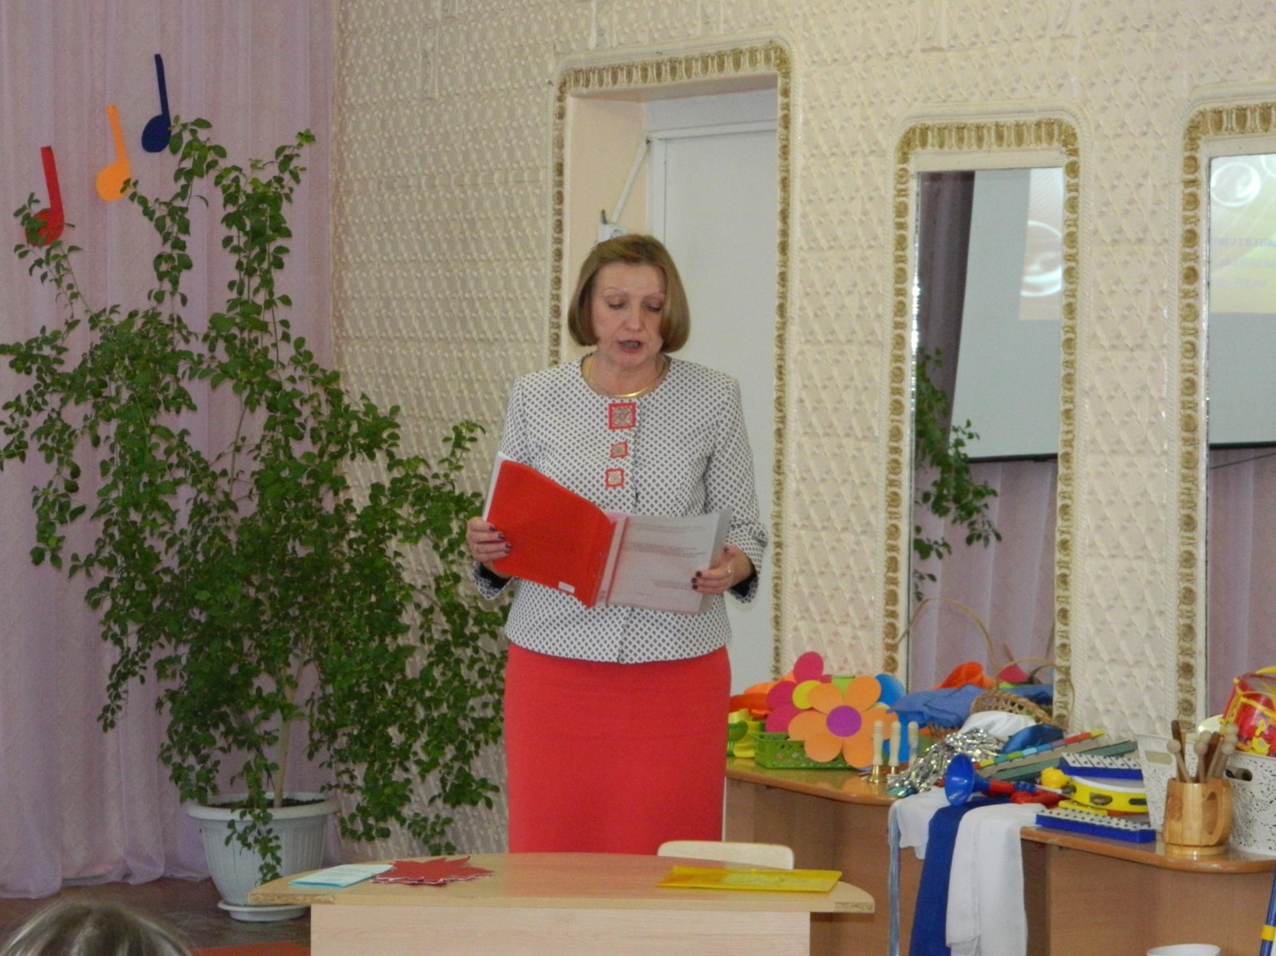
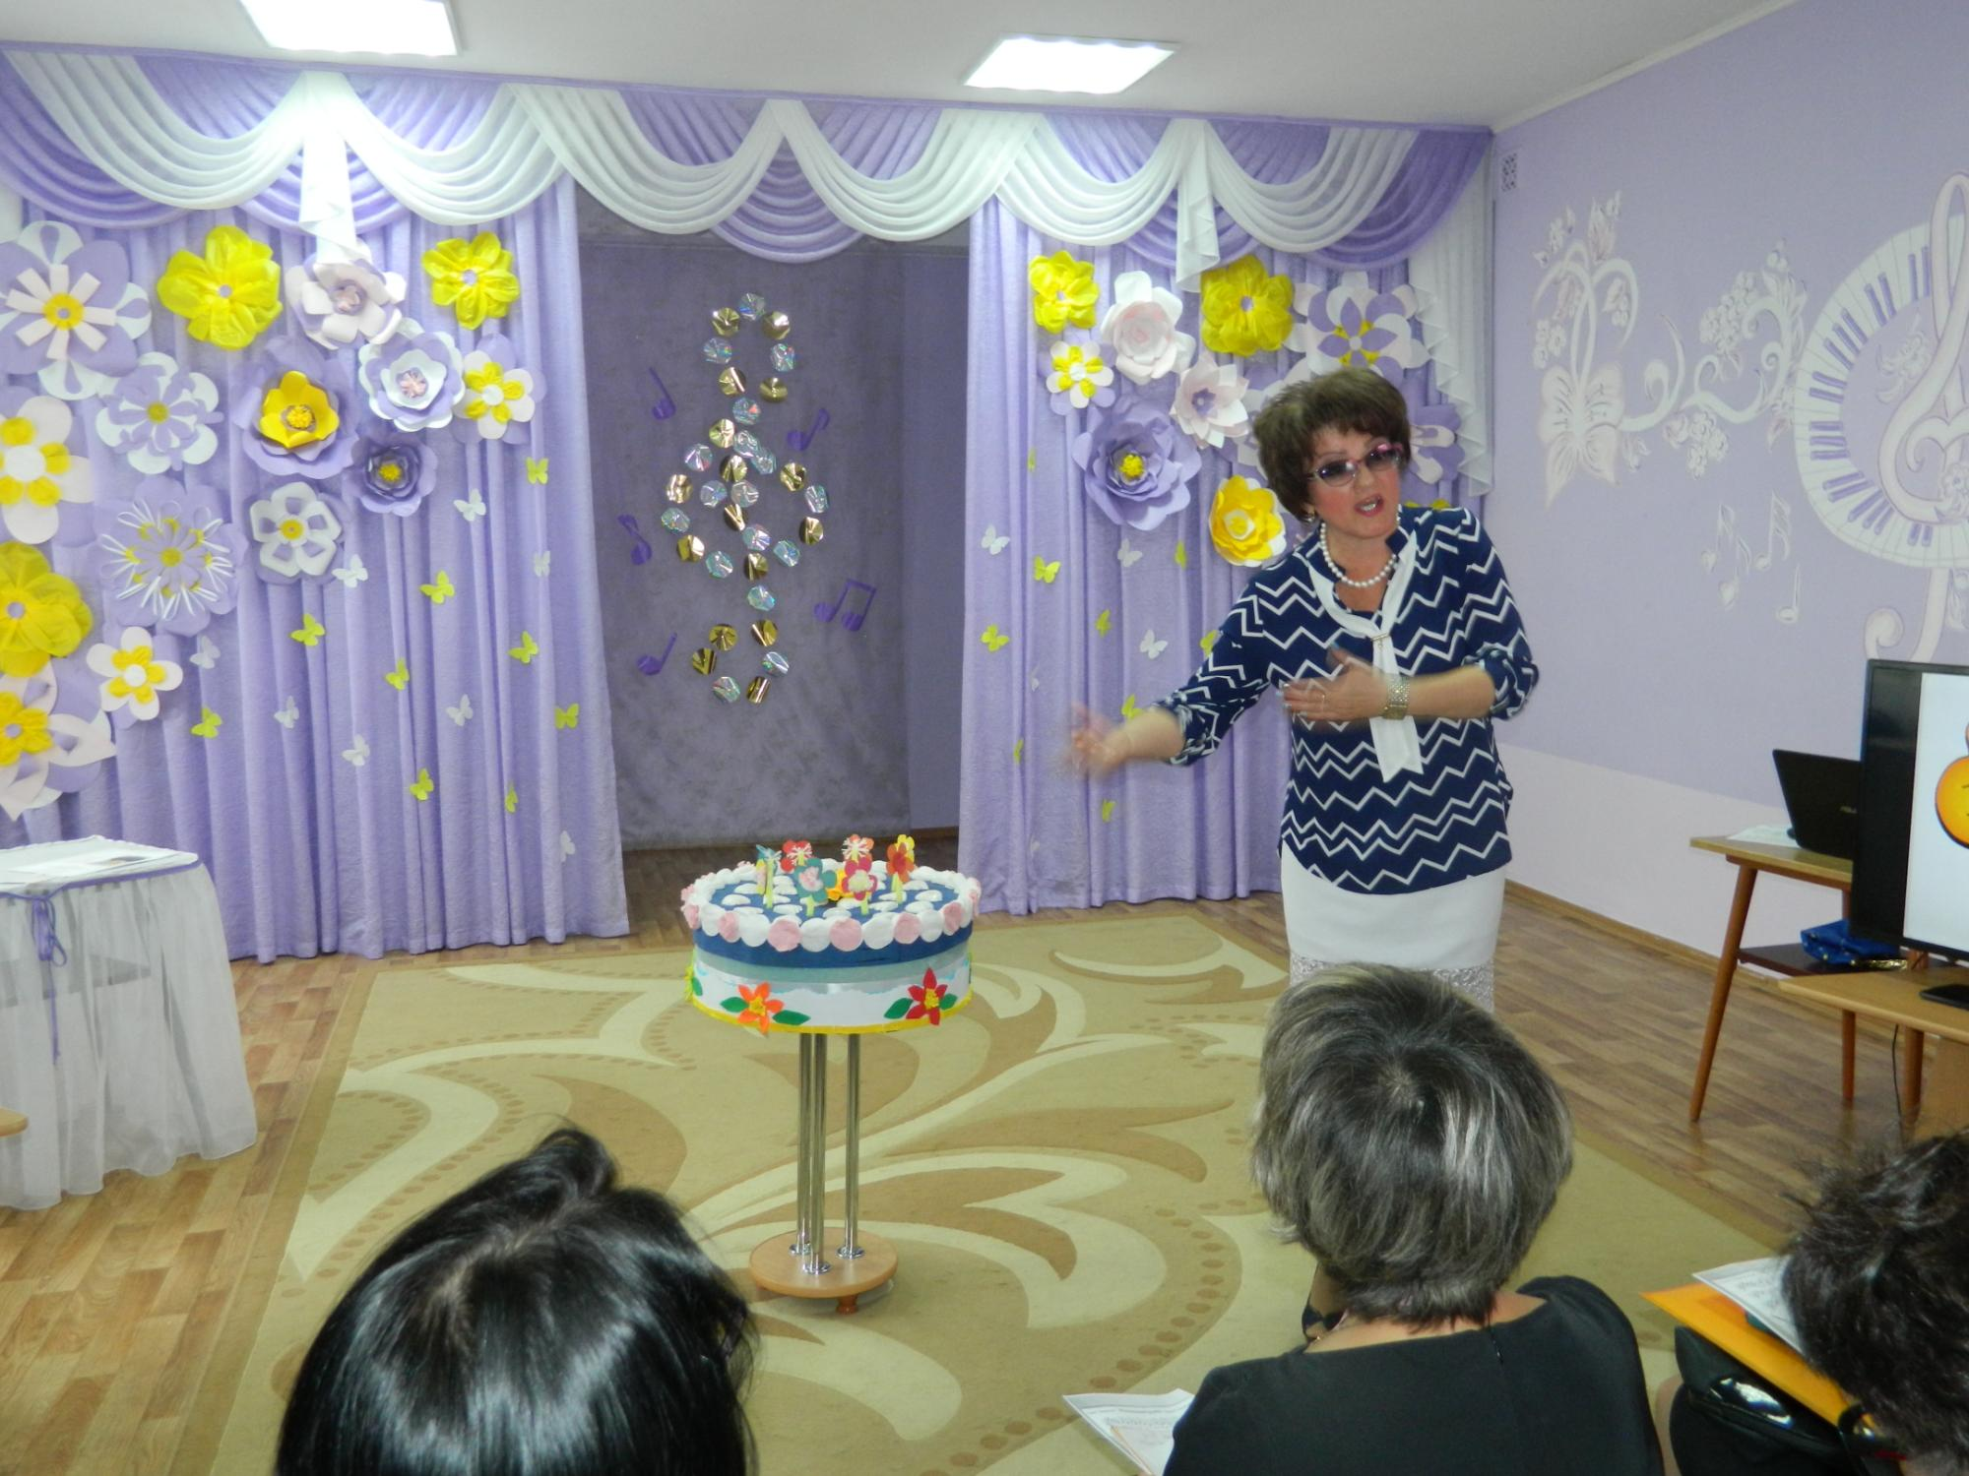
Менторство

Slide 5
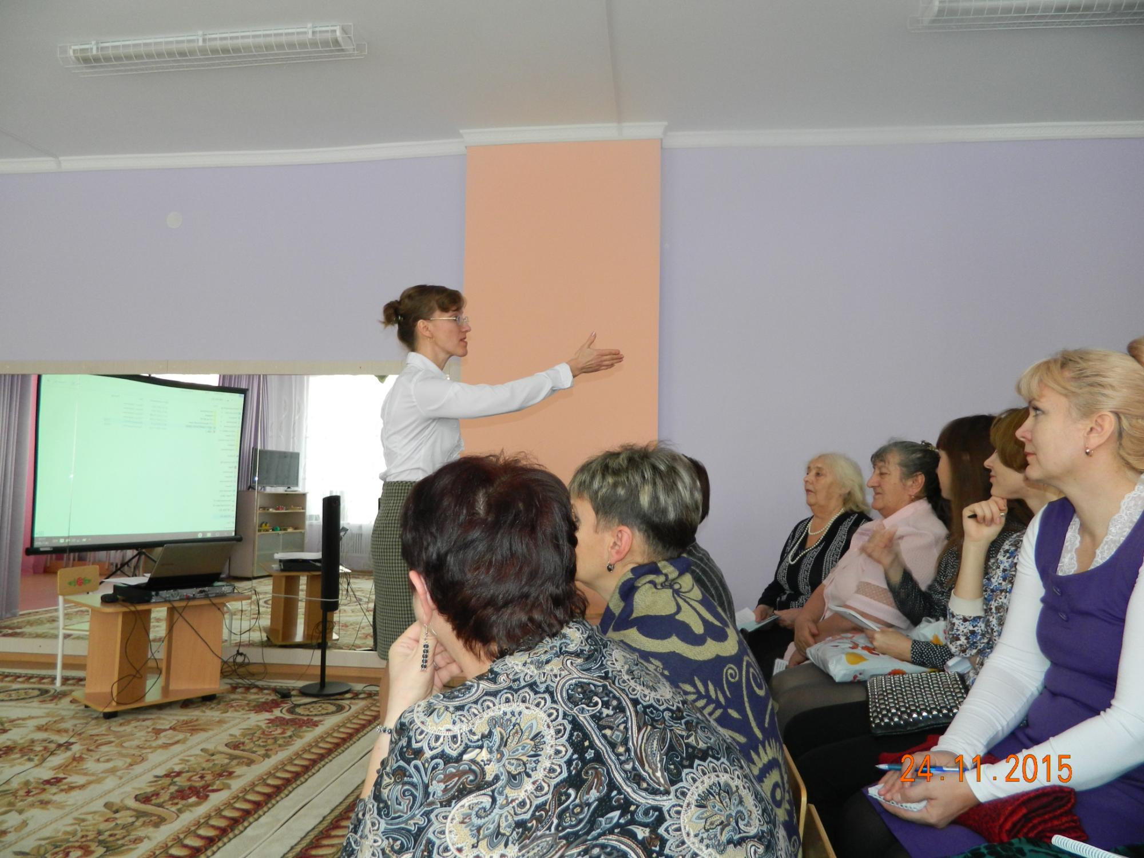
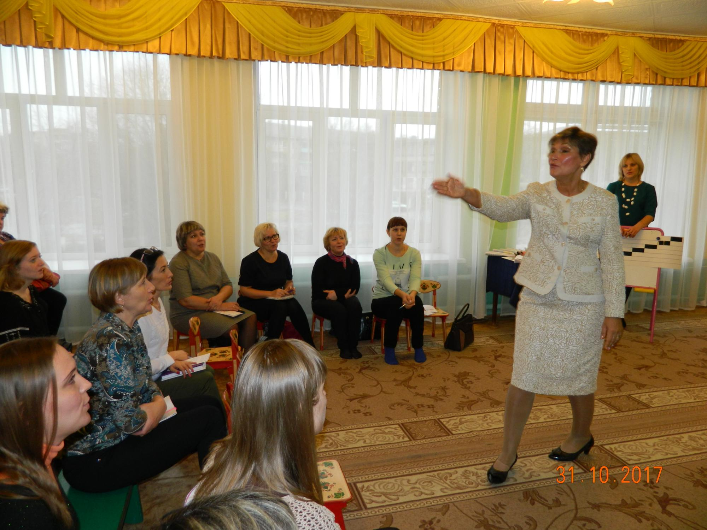

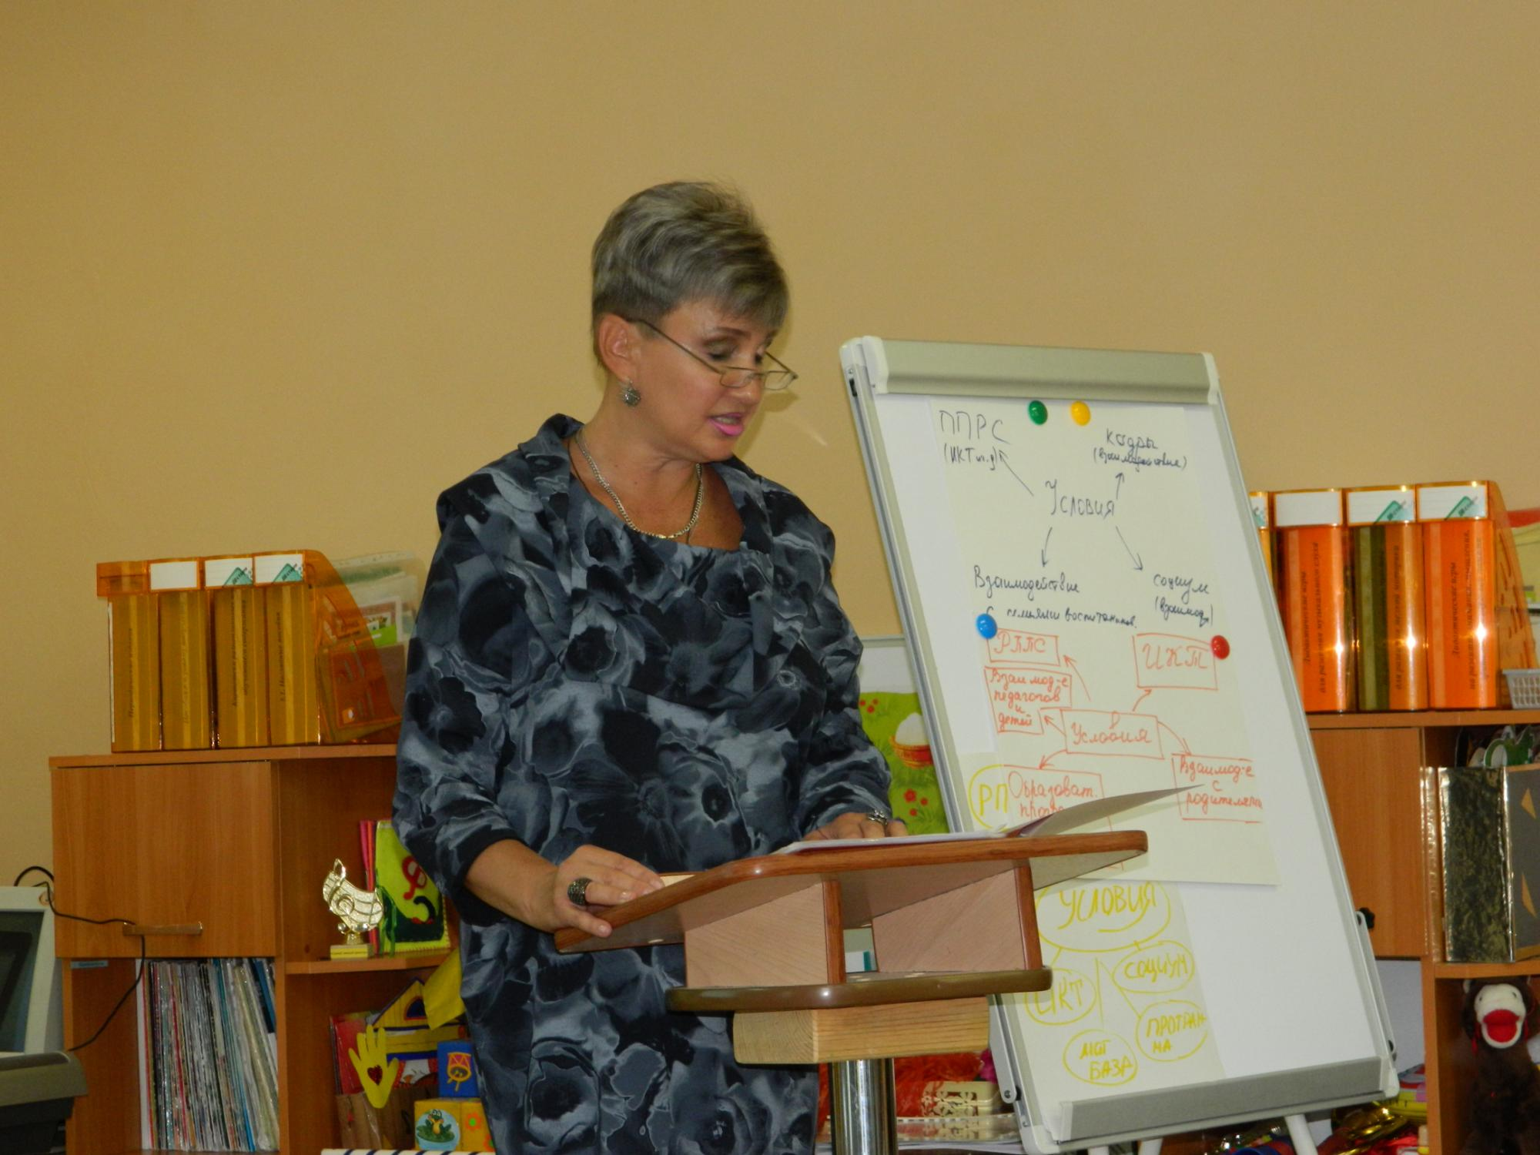



Slide 6
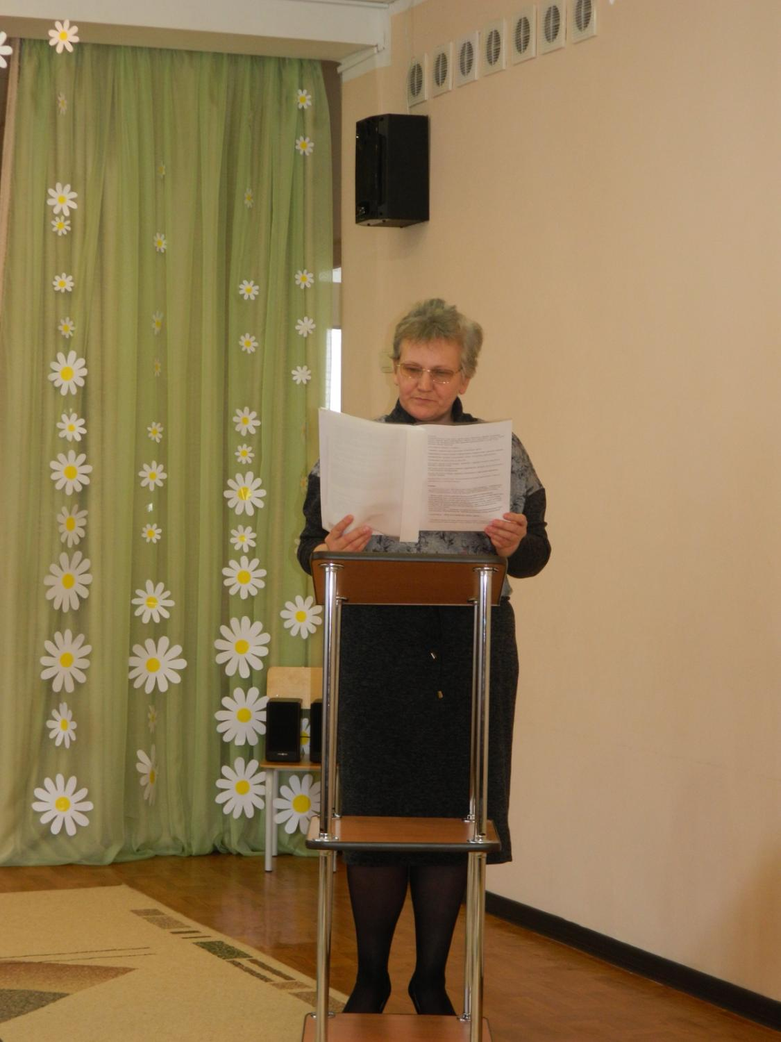
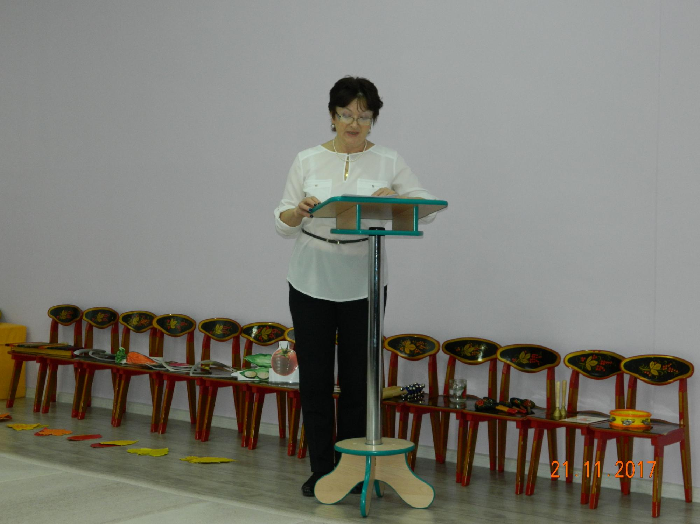

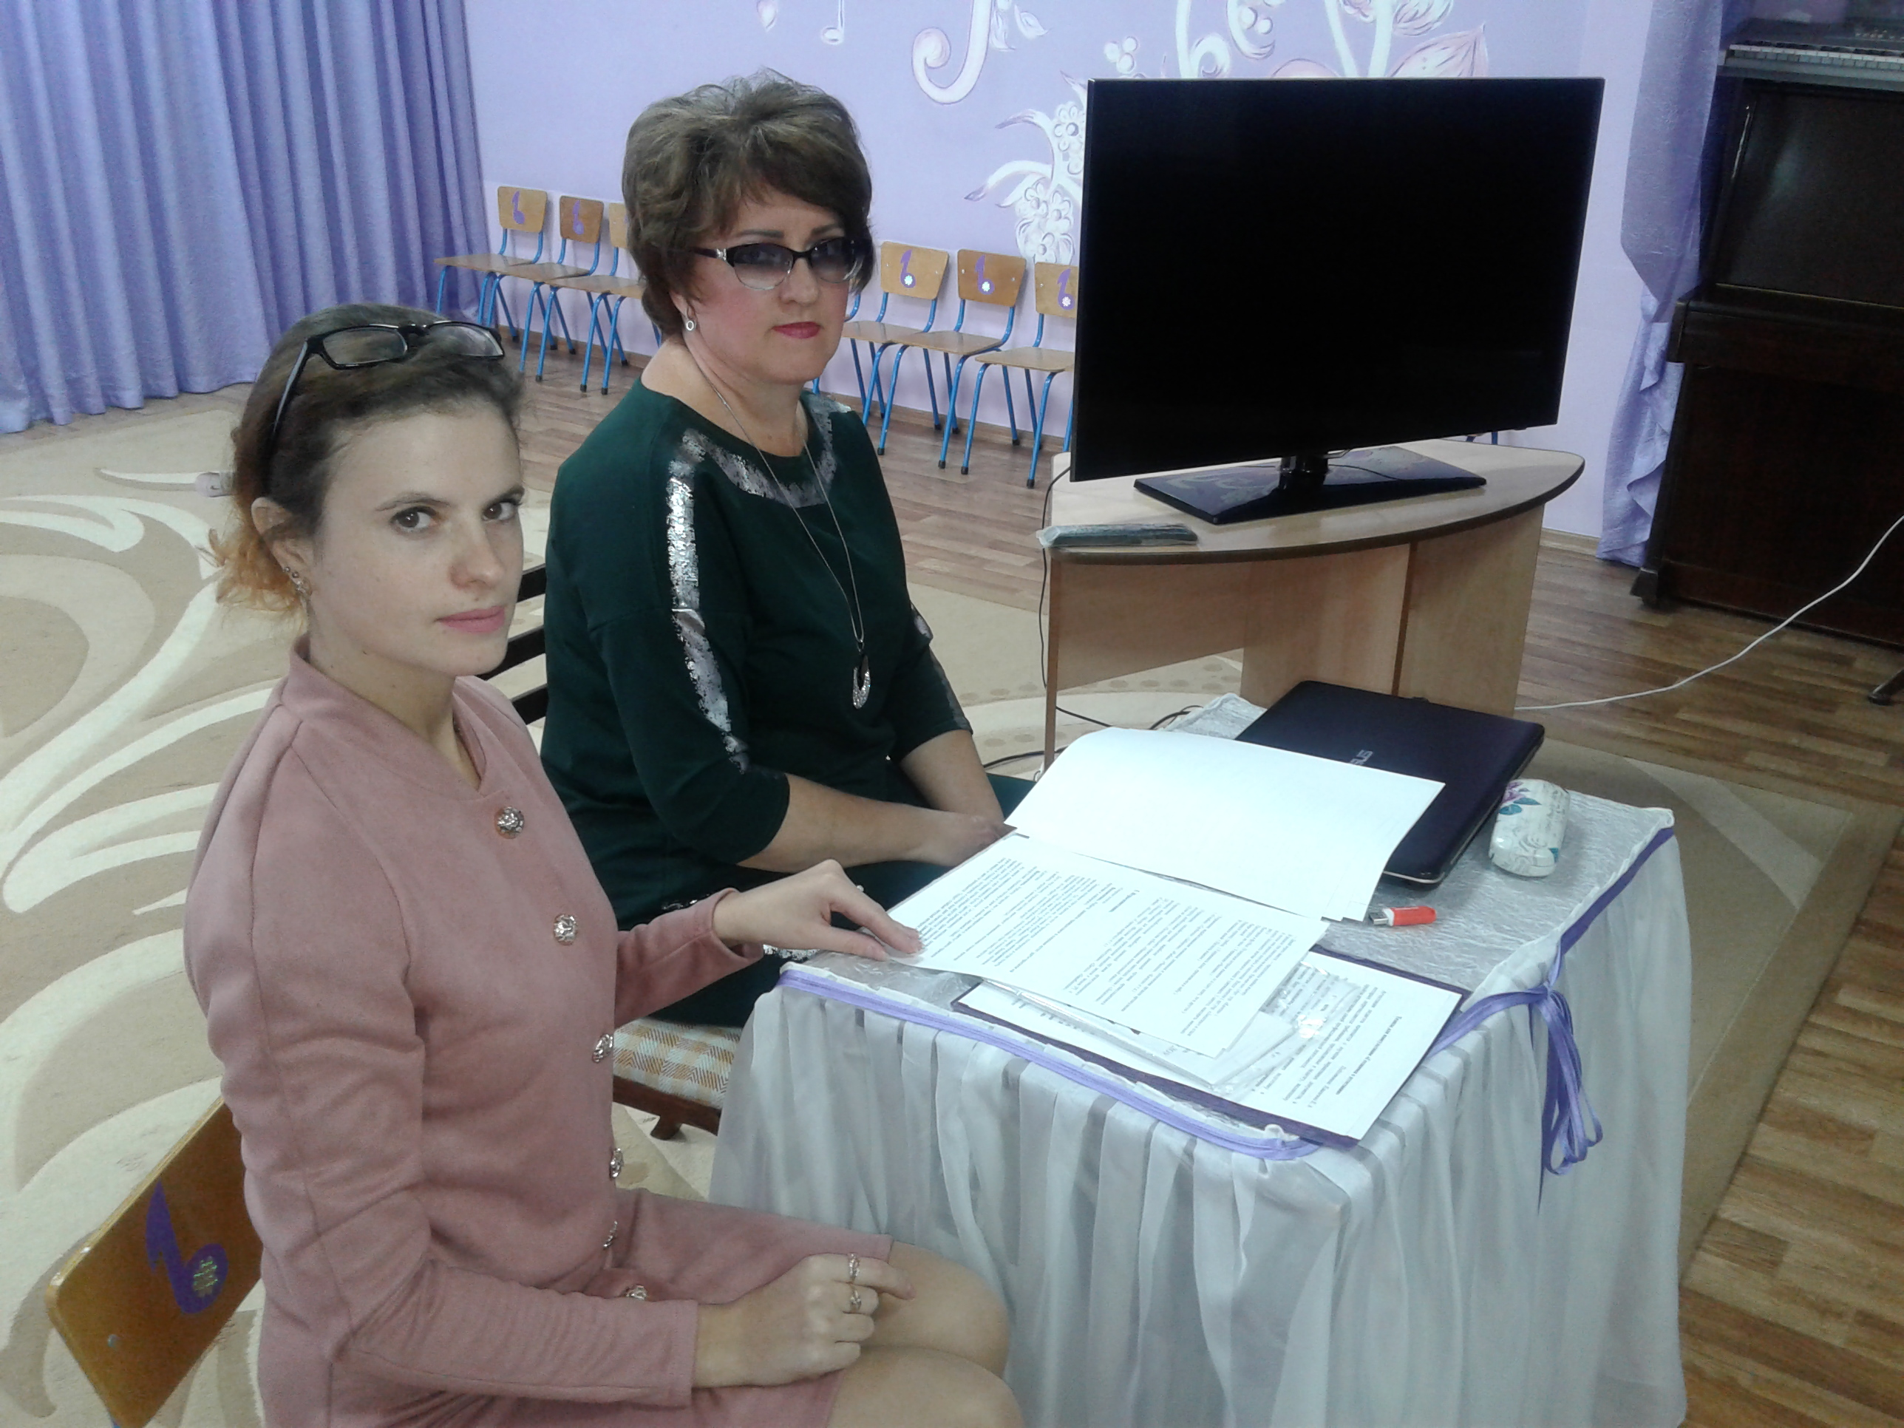


Slide 7
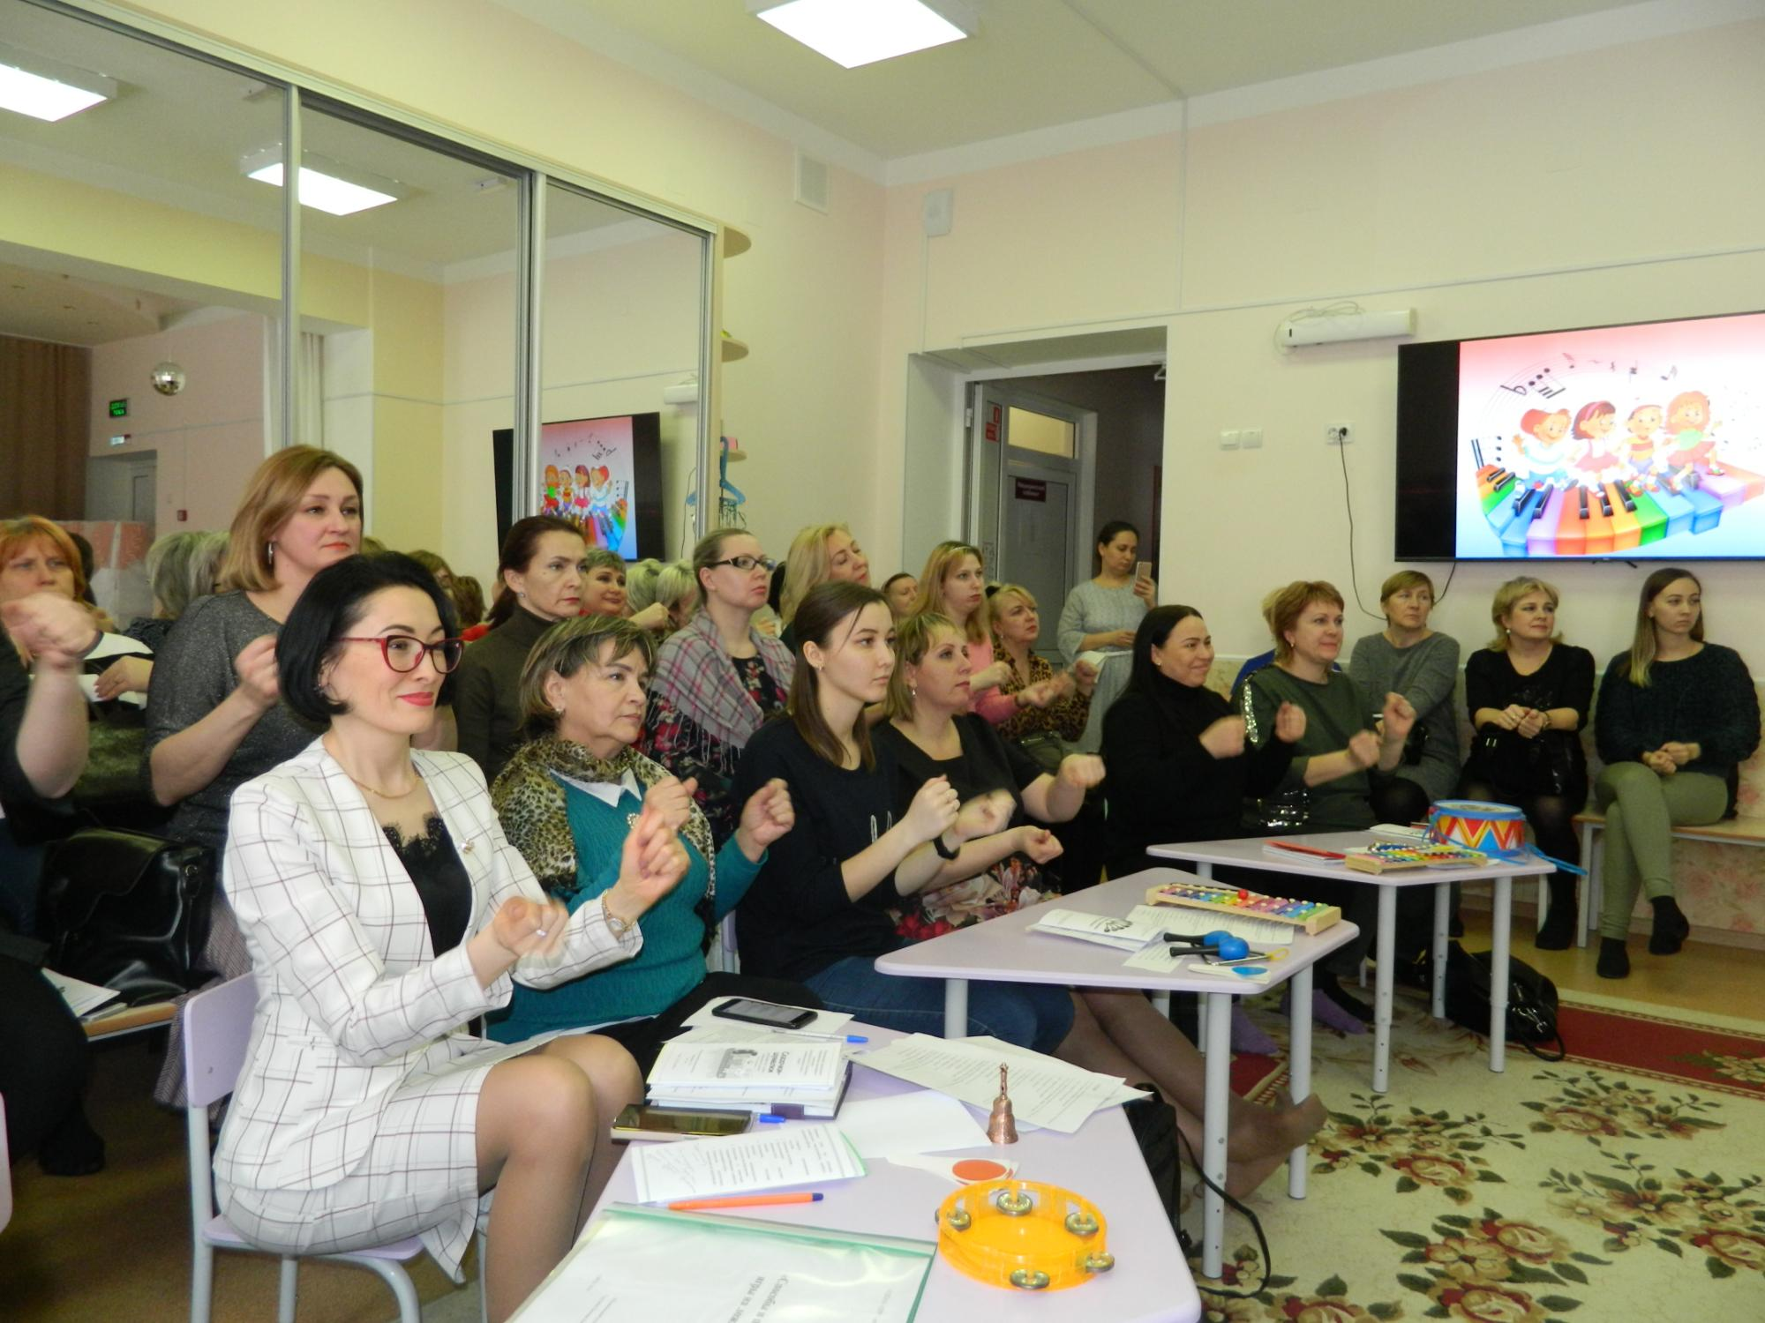

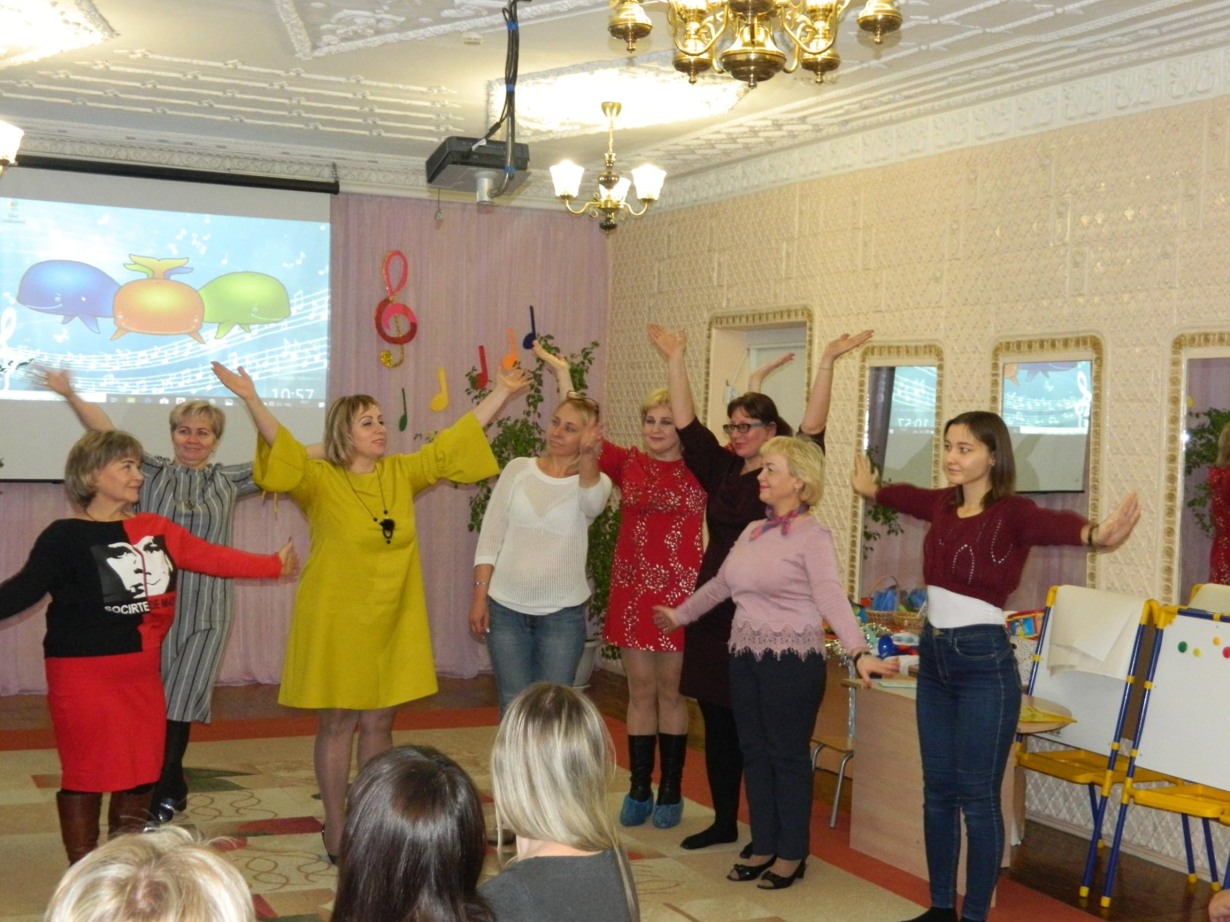

Равноправное сотрудничество

Slide 8

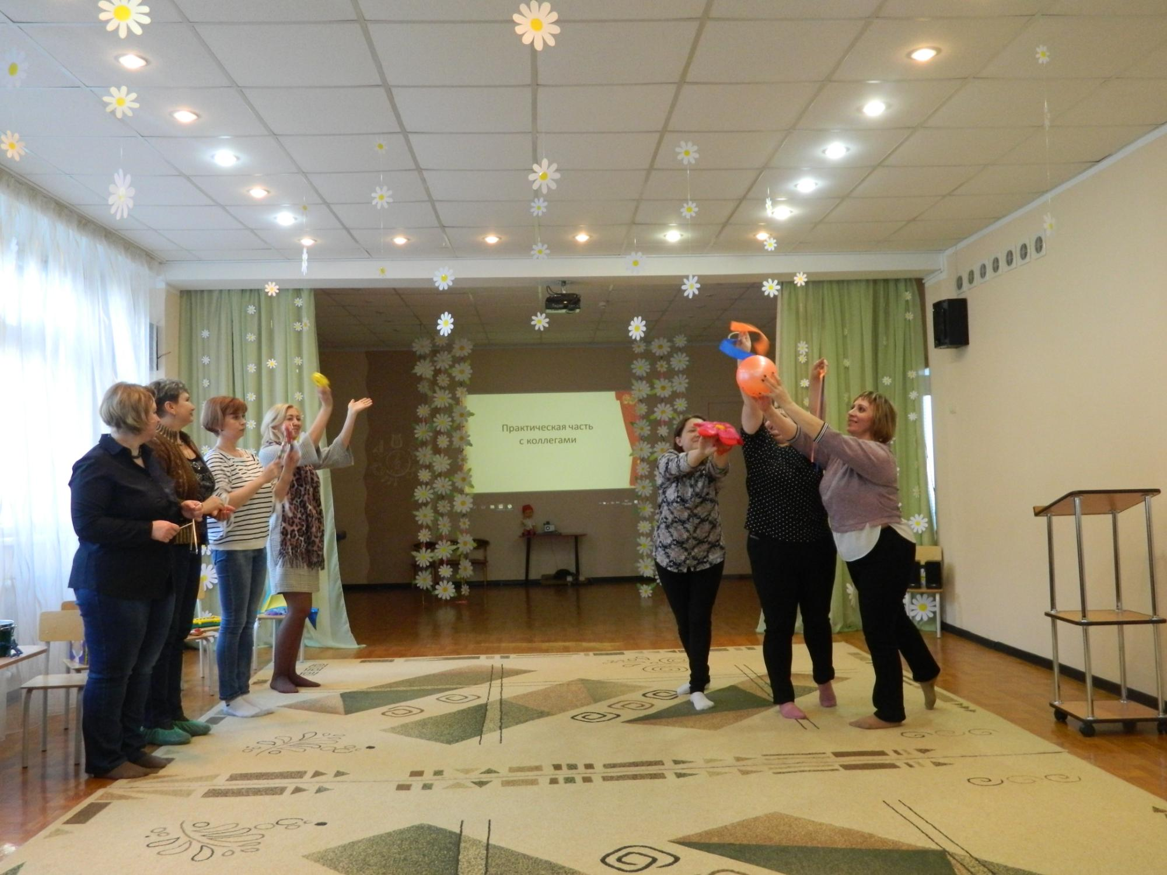
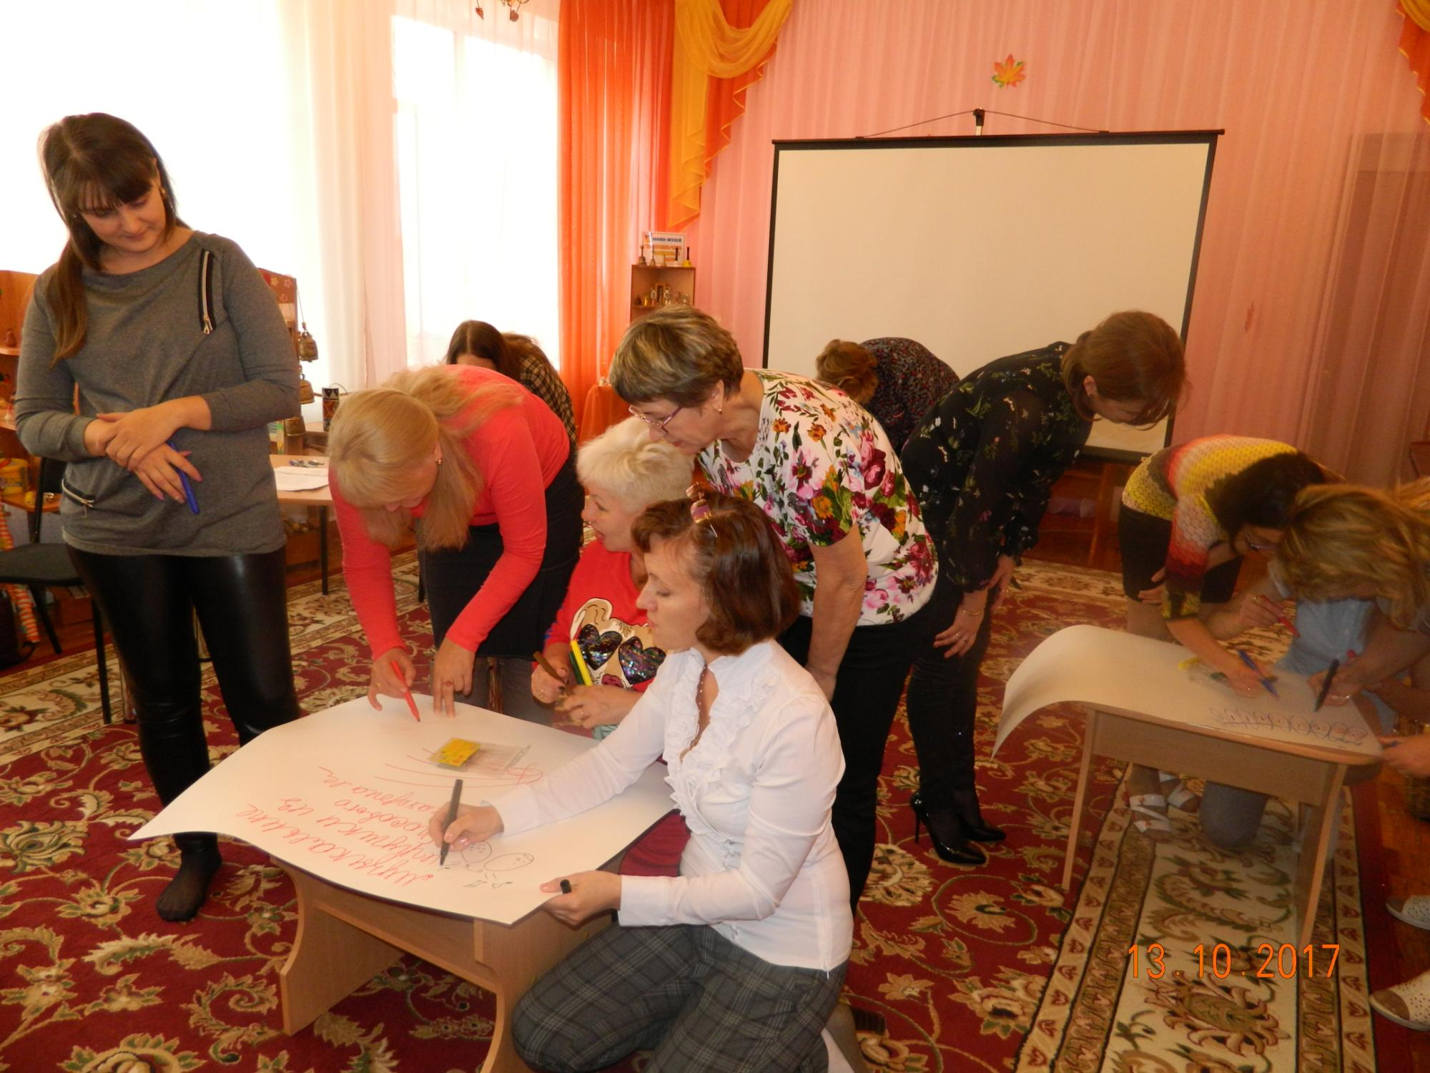


Slide 9
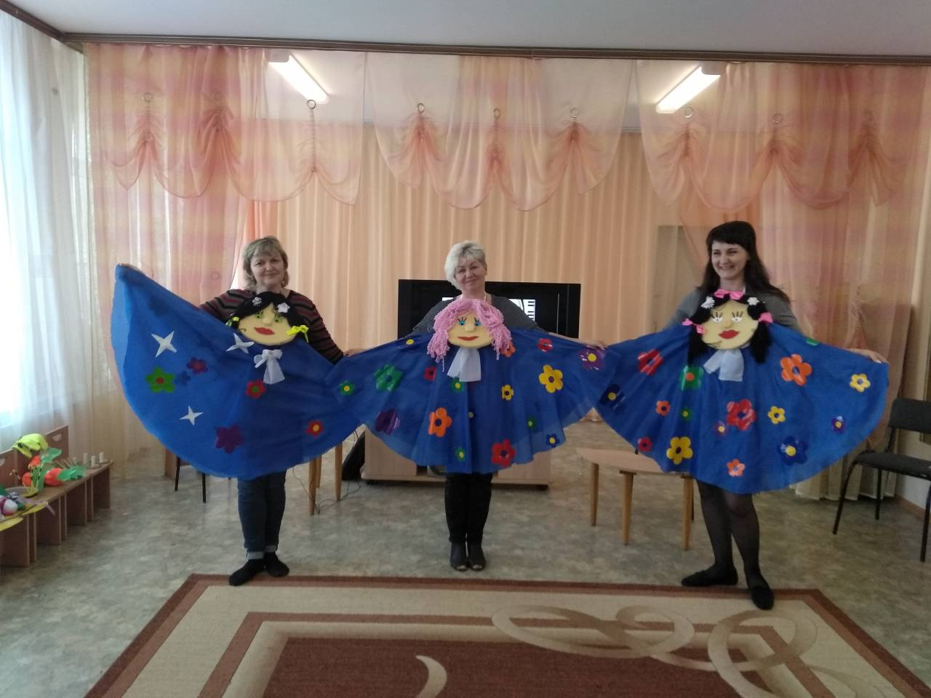


Slide 10

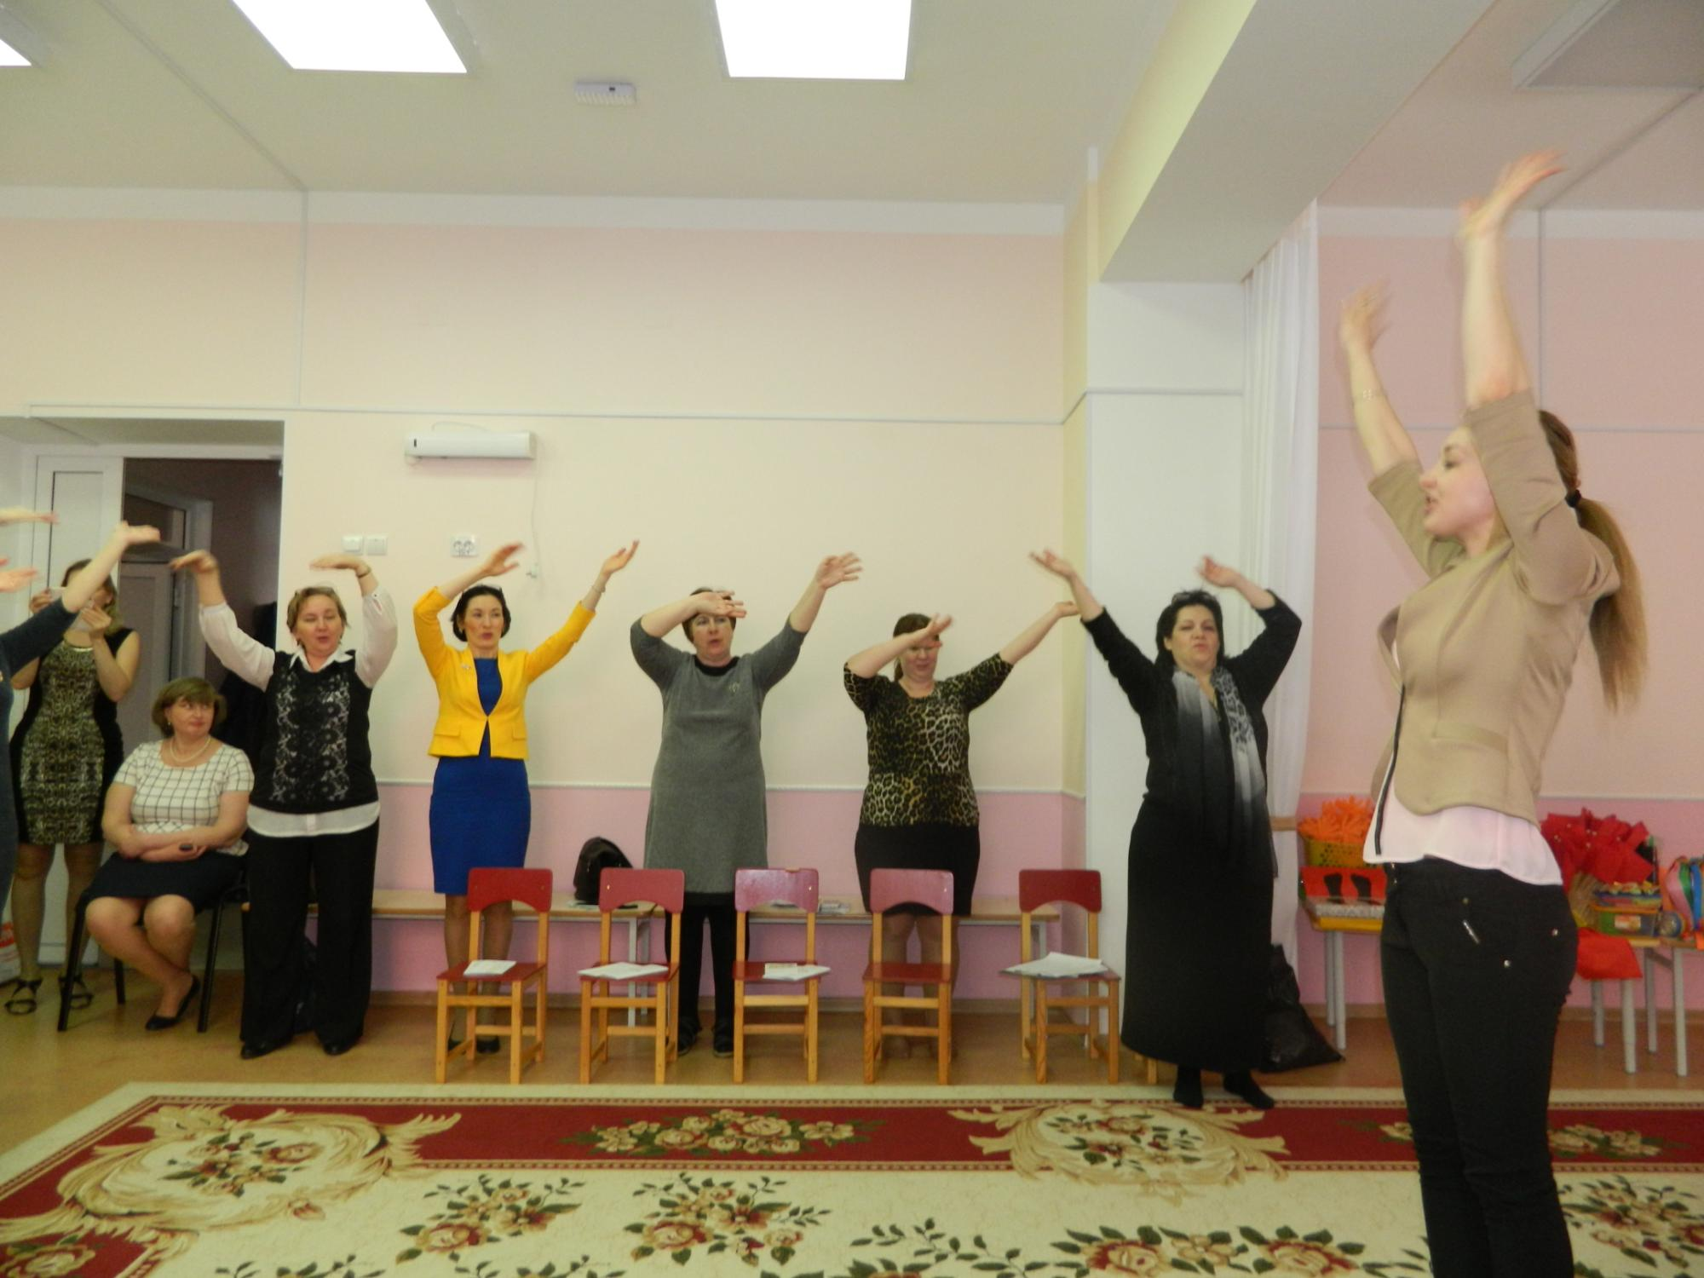
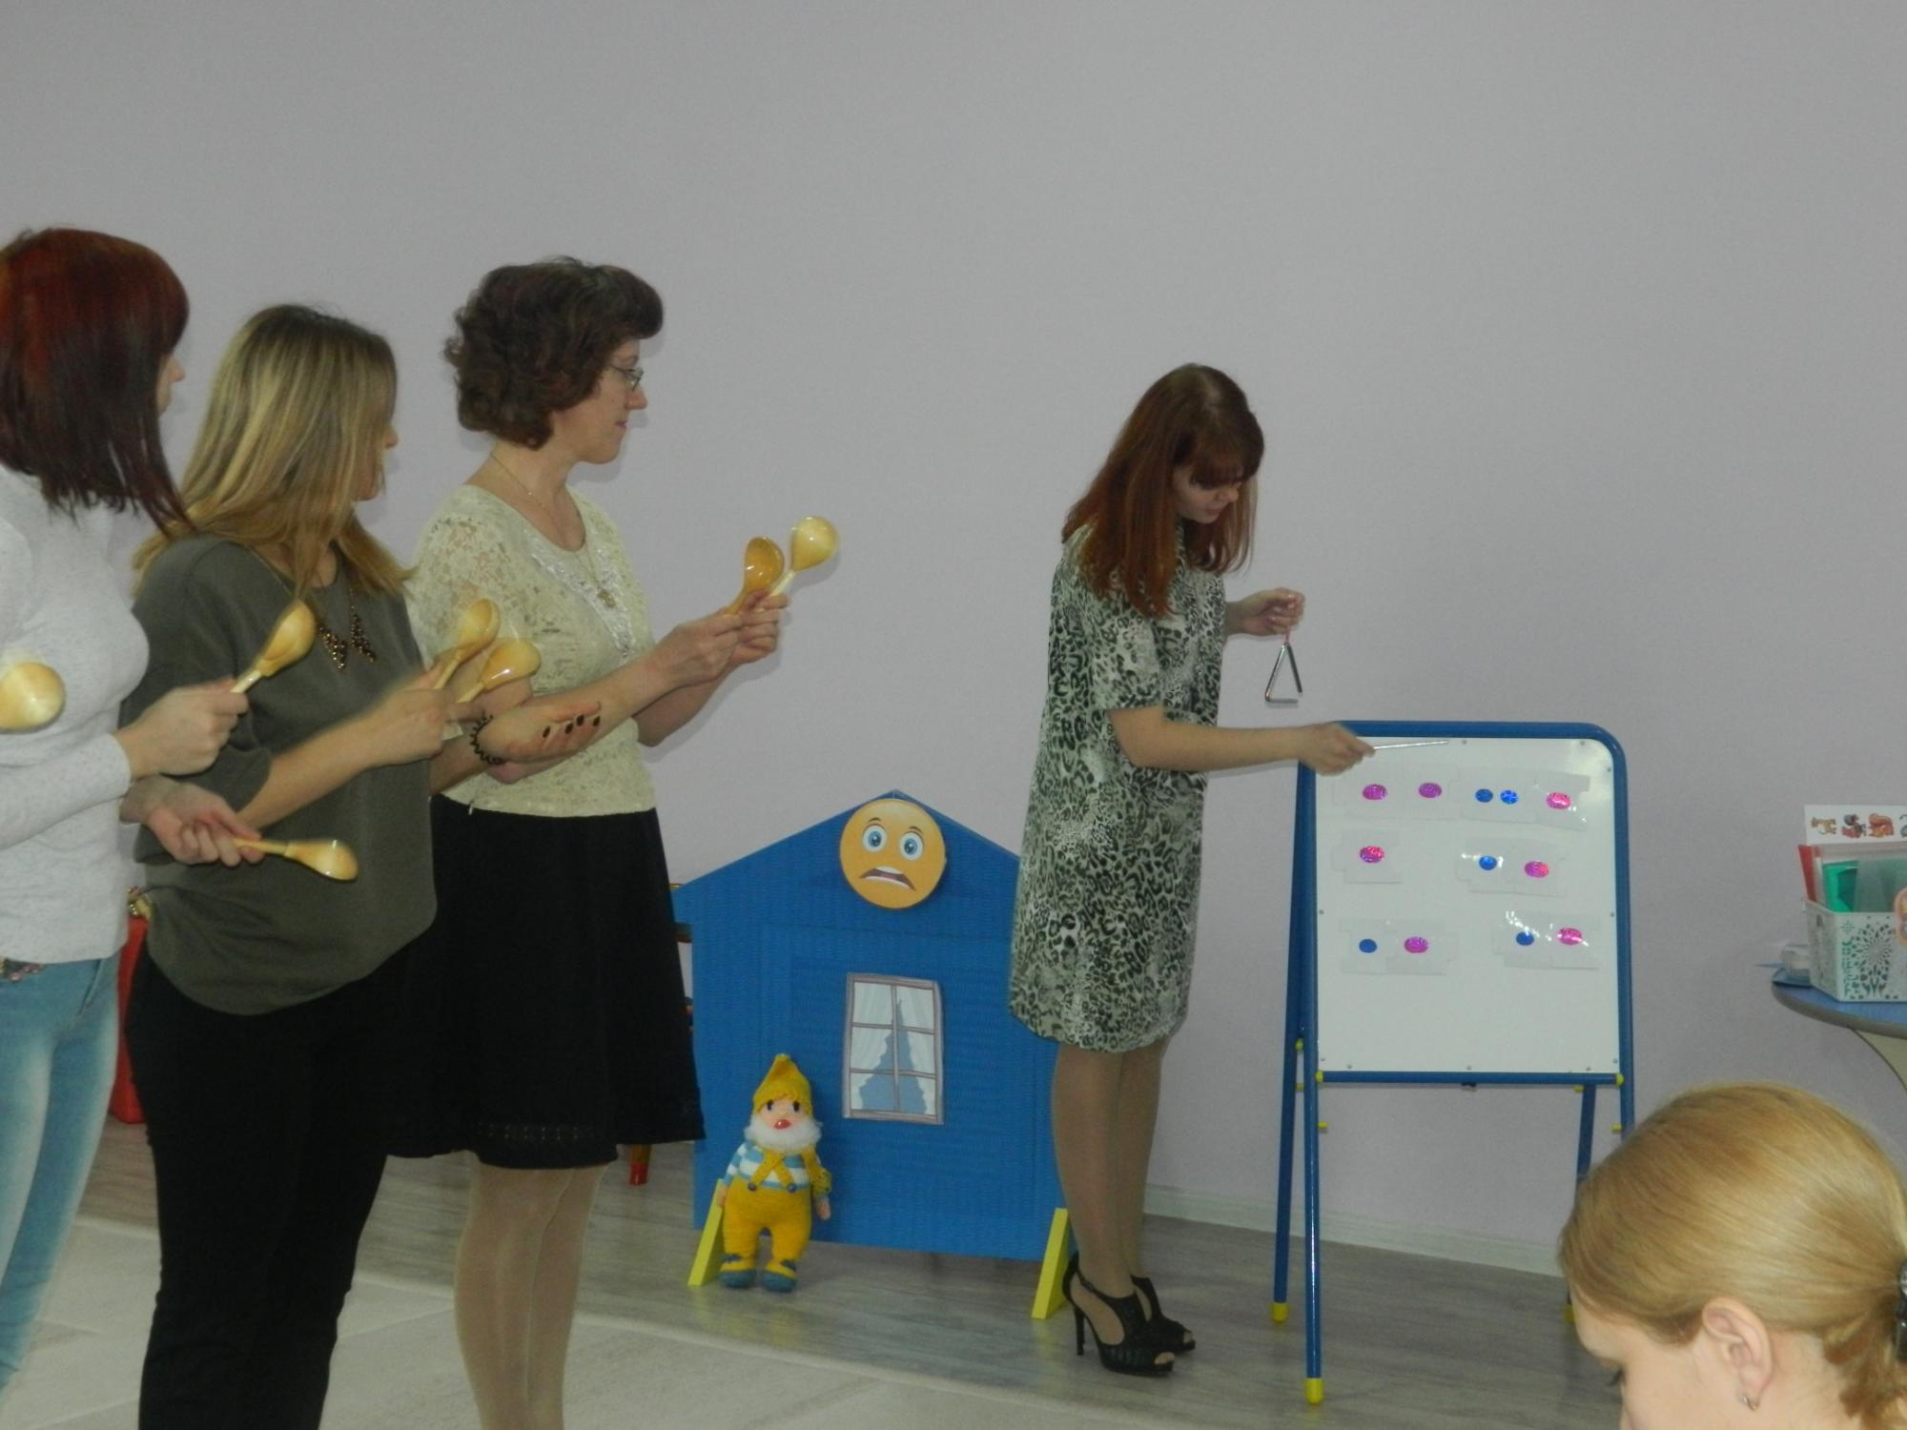
Обмен ролями

Slide 11
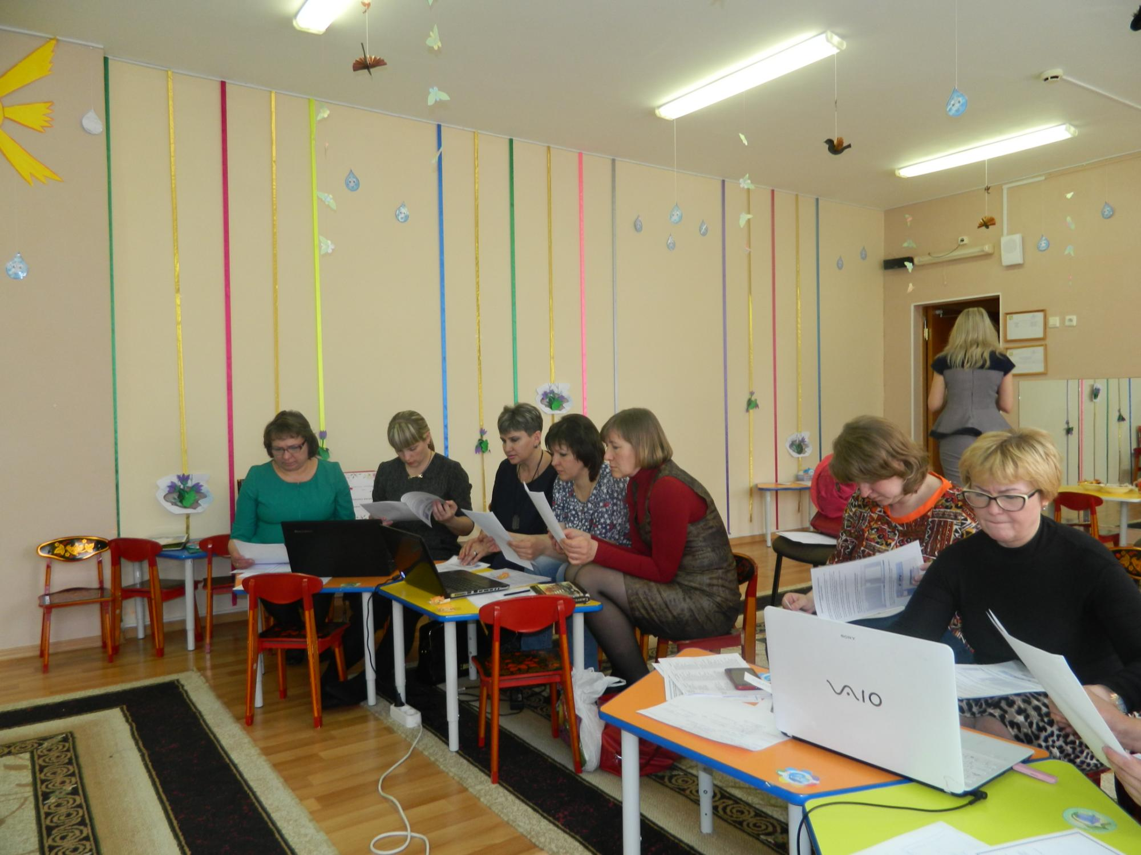


Slide 12
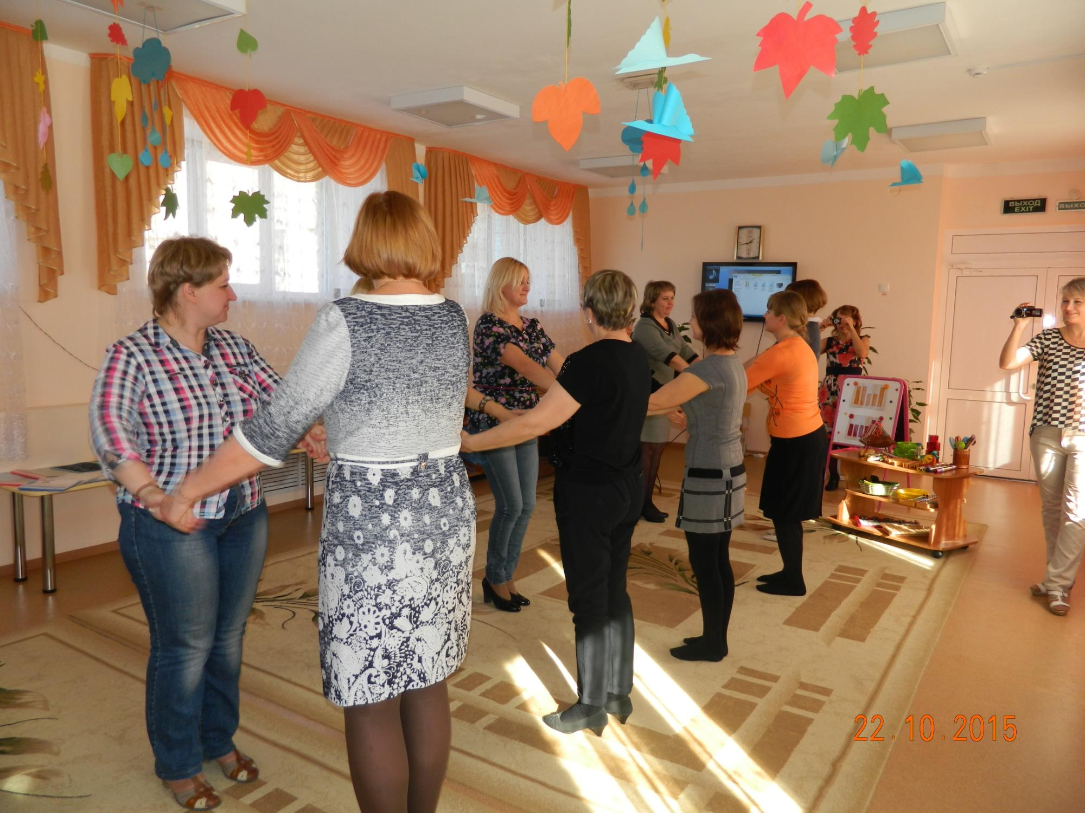

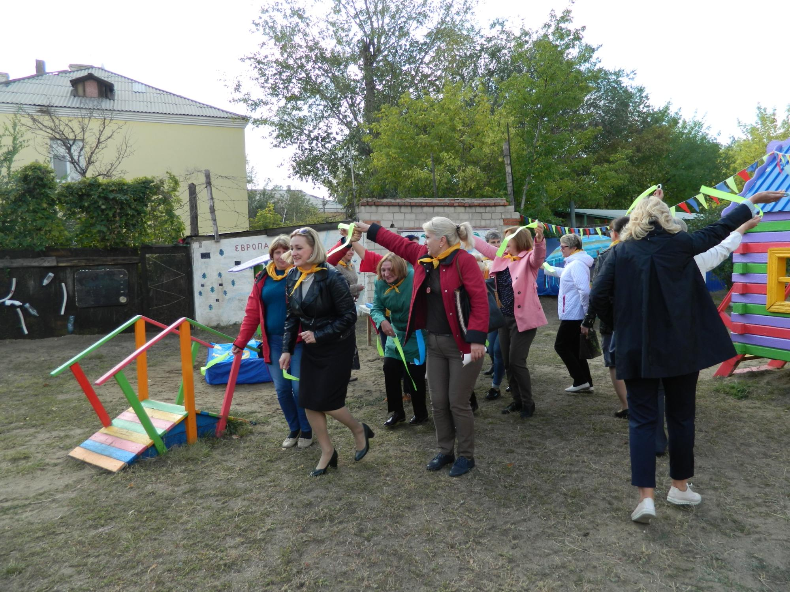
Взаимное наблюдение и обратная связь

Slide 13
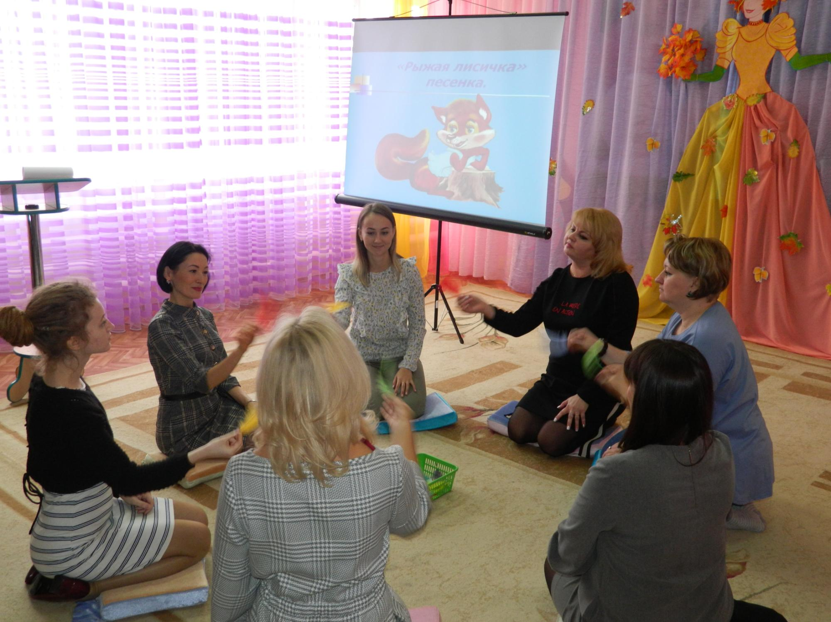
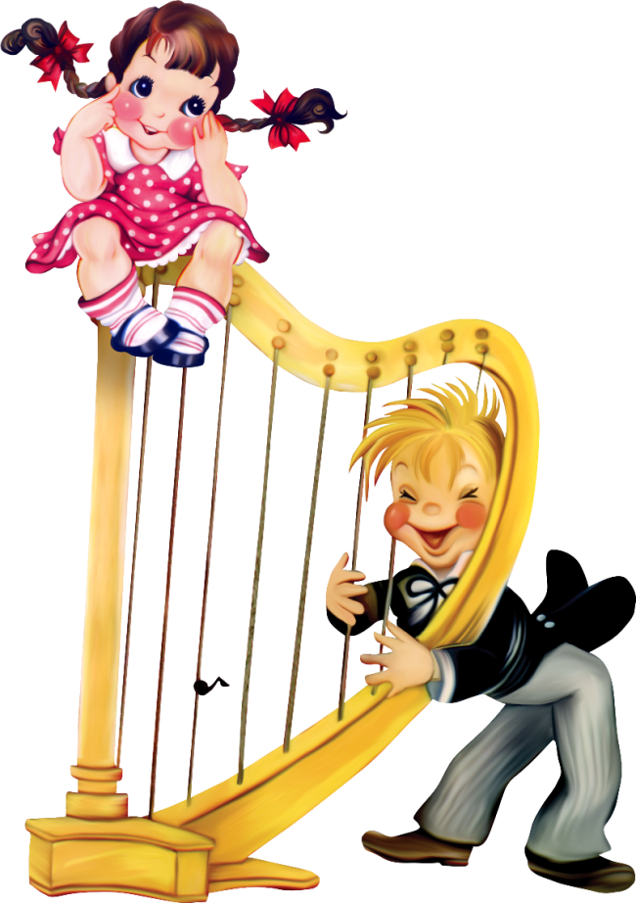
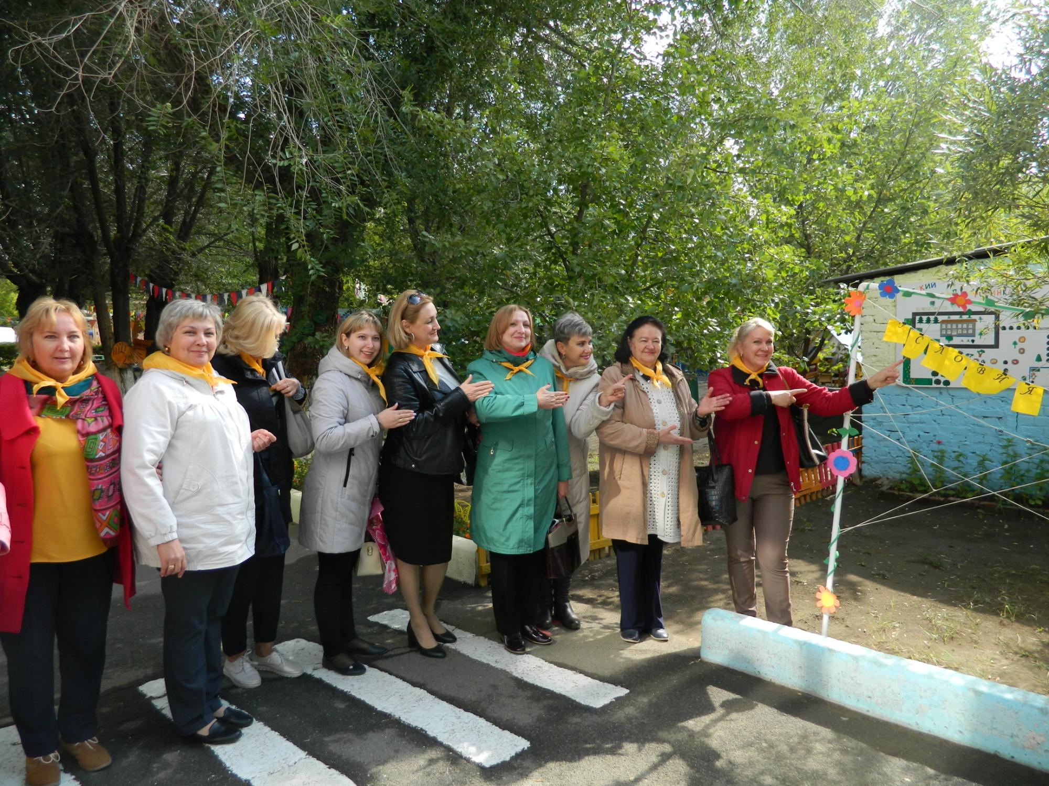


Slide 14
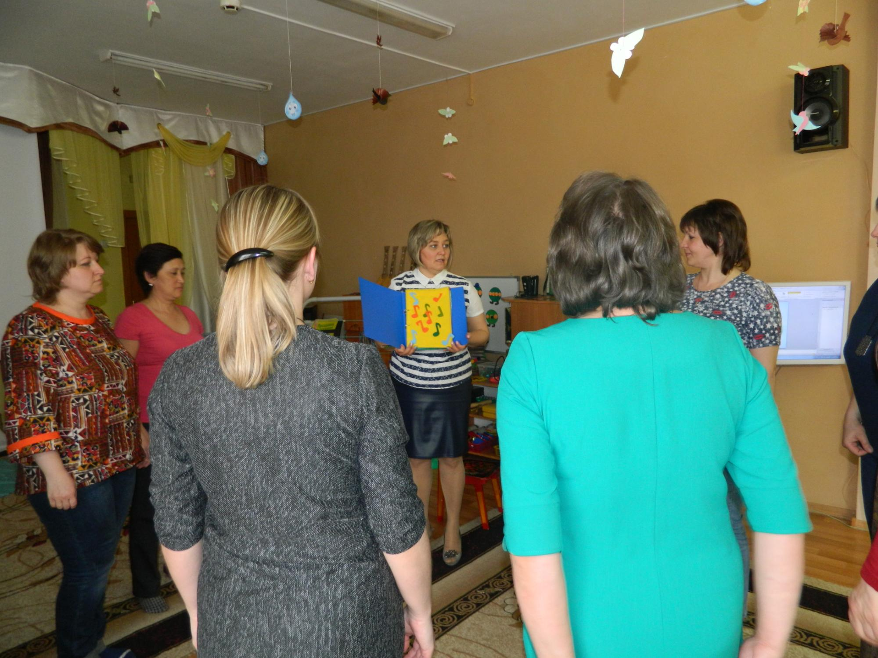

Коллективное обучение

Slide 15
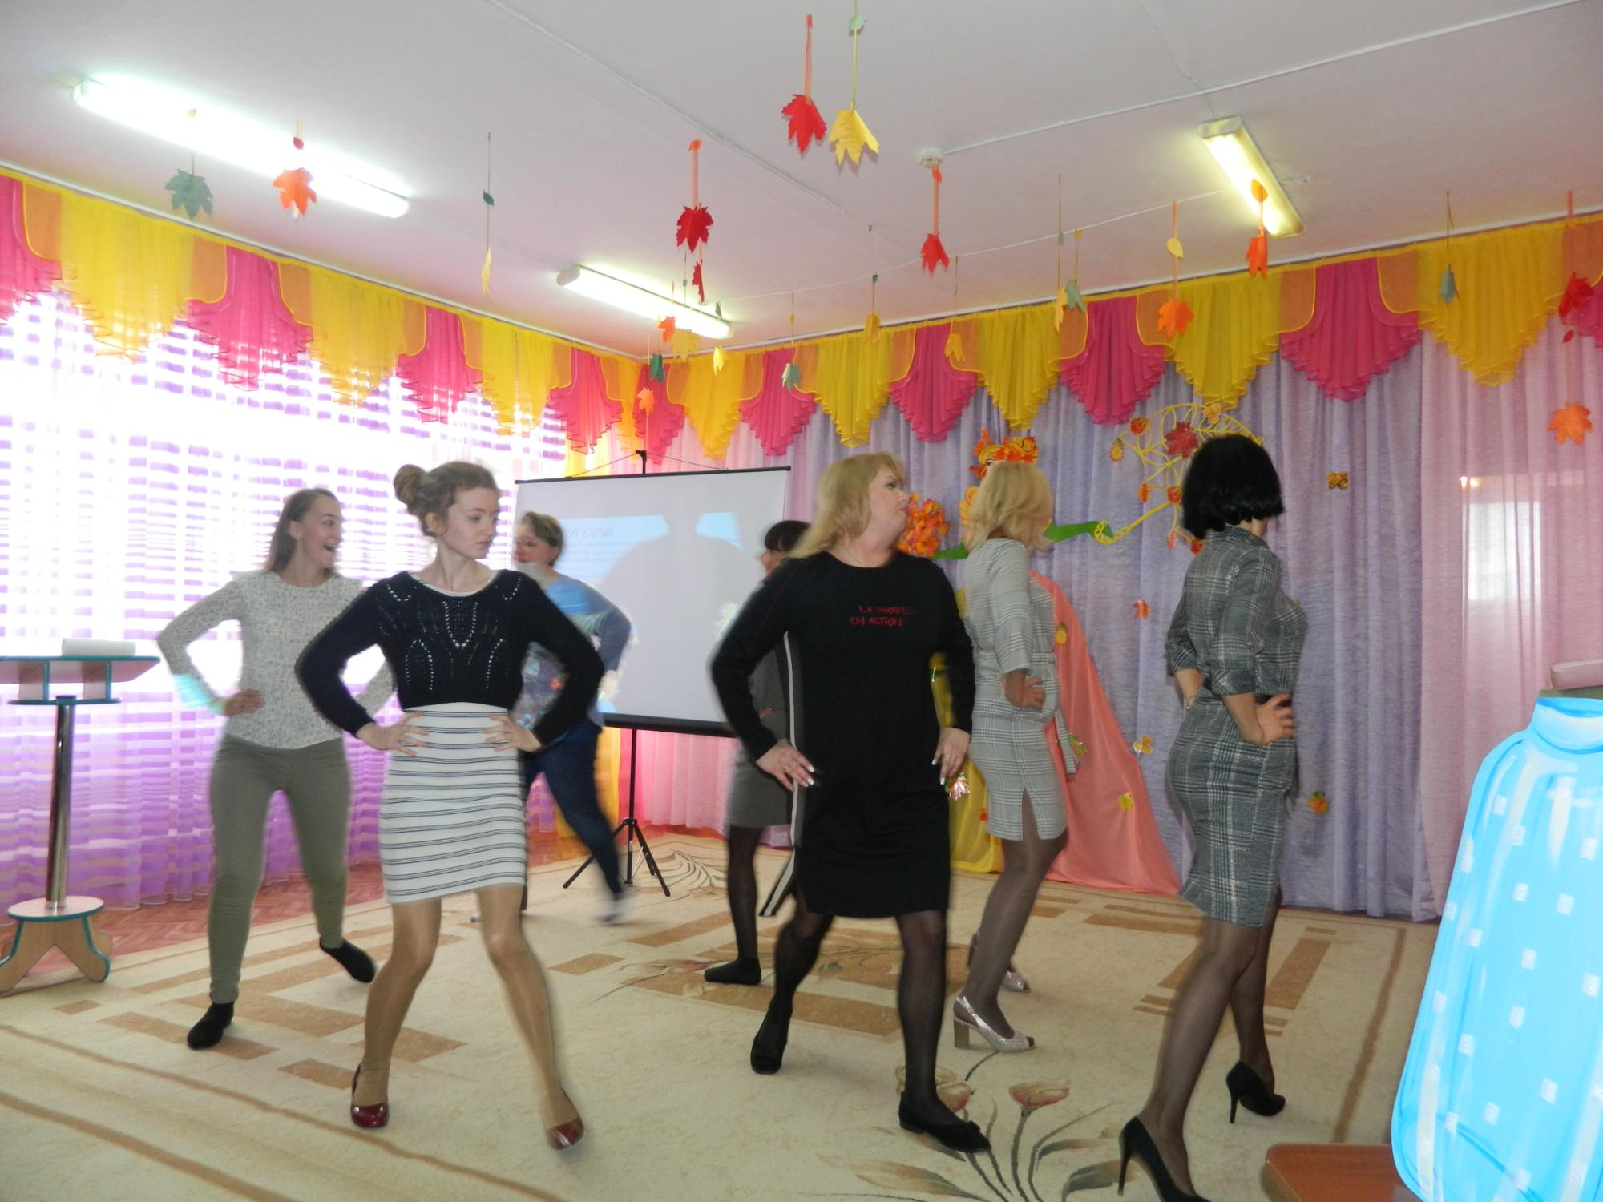
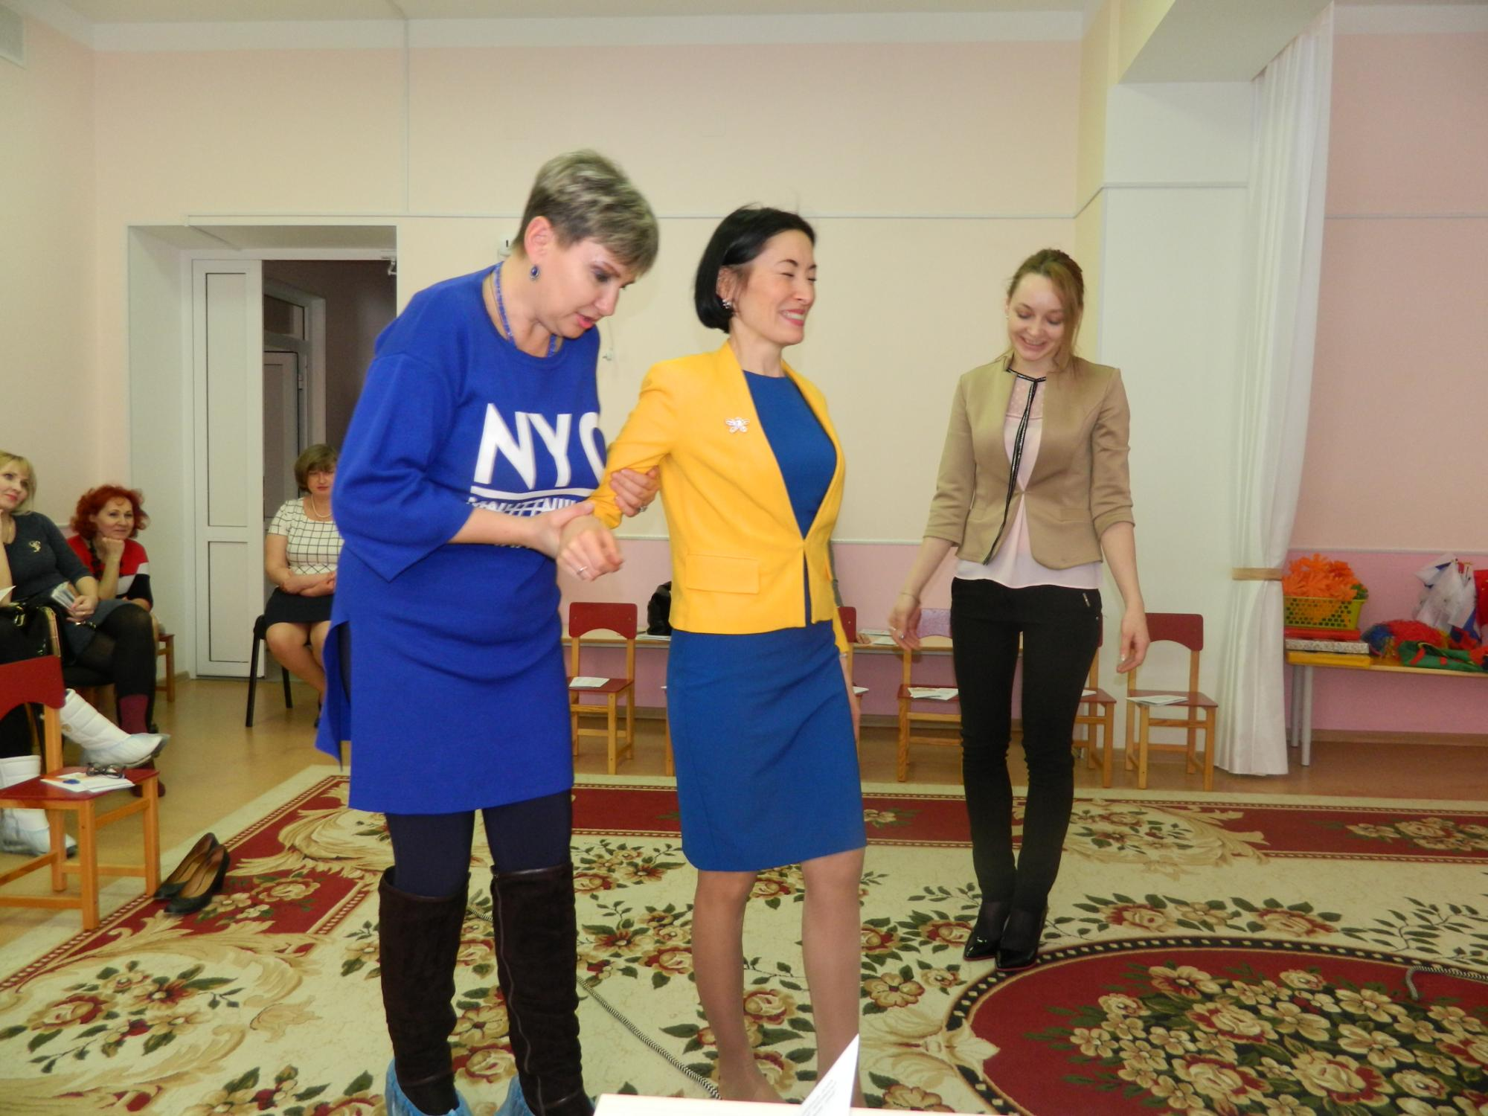


Slide 16


В заключение…
Помимо общих преимуществ, реверсивное
наставничество помогает:
1. установить взаимопонимание между разными
поколениями сотрудников
2. обе стороны этой формы наставничества
вынуждены выйти из зоны комфорта и научиться
думать, работать и обучаться по-новому, толерантно воспринимая социальные, возрастные и коммуникативные особенности друг друга

